Slide 1
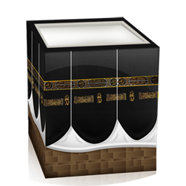
- Hac İbadeti
Haccın İnsan Davranışları
Üzerindeki Etkisi
Haccın Hatırlattıkları
İhramın Hatırlattıkları
Tavafın Hatırlattıkları
Vakfenin Hatırlattıkları
Şeytan Taşlamanın Hatırlattıkları
Sa’yın Hatırlattıkları

Slide 2
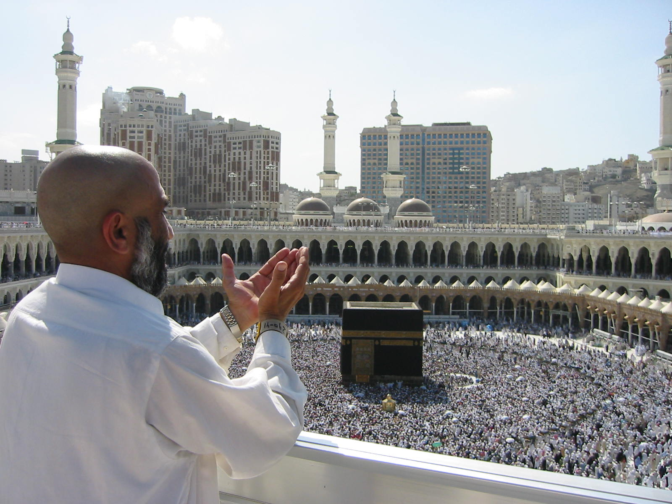
- Hac İbadeti
Haccın Hatırlattıkları
Hac ibadetiyle kişi;
Allah’ın emrini yerine getirmenin
mutluluğunu yaşar.
Sağlık ve zenginlik için şükür nimetini
yerine getirmiş olur.
Samimi bir kalp ile tevbe ederek
günahlarından arınmış olur.
Kardeşlik duygularını pekiştirir.
‘Ben’ ifadesi yerine ‘Biz’ ifadesine yönelir.

Slide 3
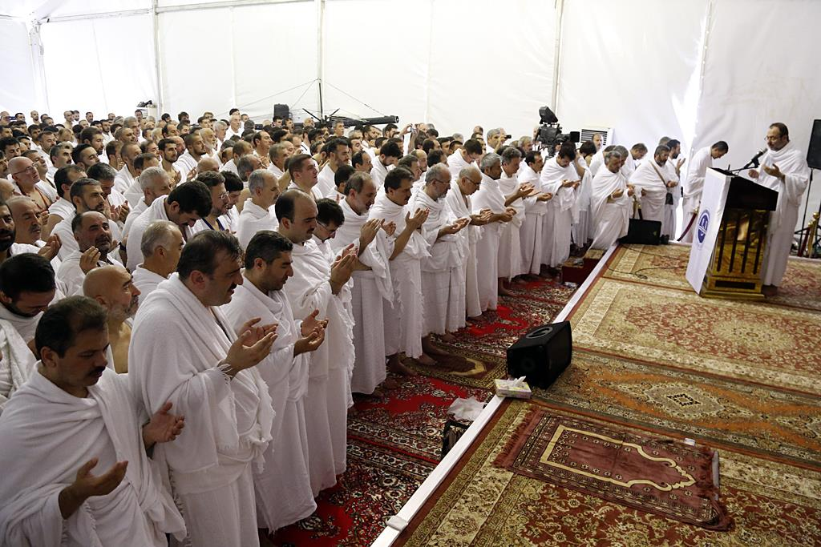
- Hac İbadeti
İhramın Hatırlattıkları
Makam, mevki ve ünvan gibi
farklılıkları ortadan kaldırır.
İnsanları gösterişten uzaklaştırıp,
sadeliğe alıştırır.
İhram yasakları insana sabretmeyi öğretir.
Bu yasaklar iradeyi canlı ve güçlü tutar.

Slide 4
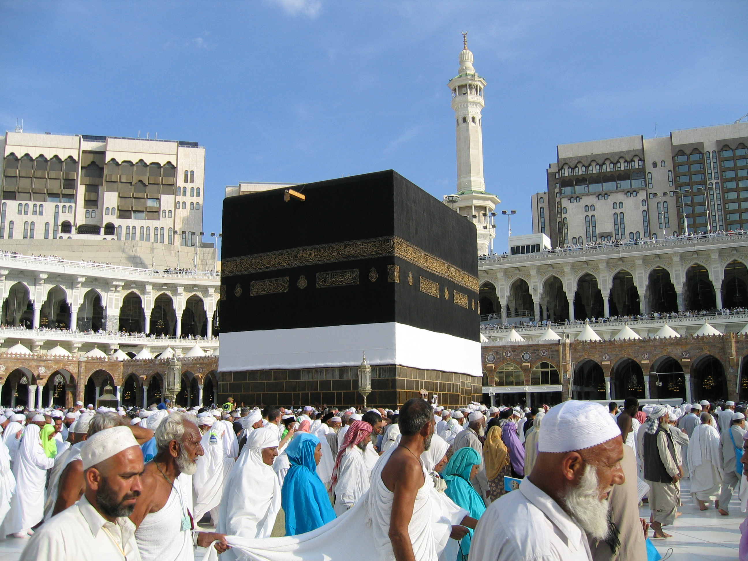
- Hac İbadeti
Tavafın Hatırlattıkları
Birlik ve beraberliğin sembolik bir
ifadesidir.
Allah’a samimi bir kalp ile bağlanmaktır.
Tavaf adeta yürüyen namaz gibidir.
Tavaf Allah’ın her şeyi bir ölçüye göre
yarattığını hatırlatır.

Slide 5
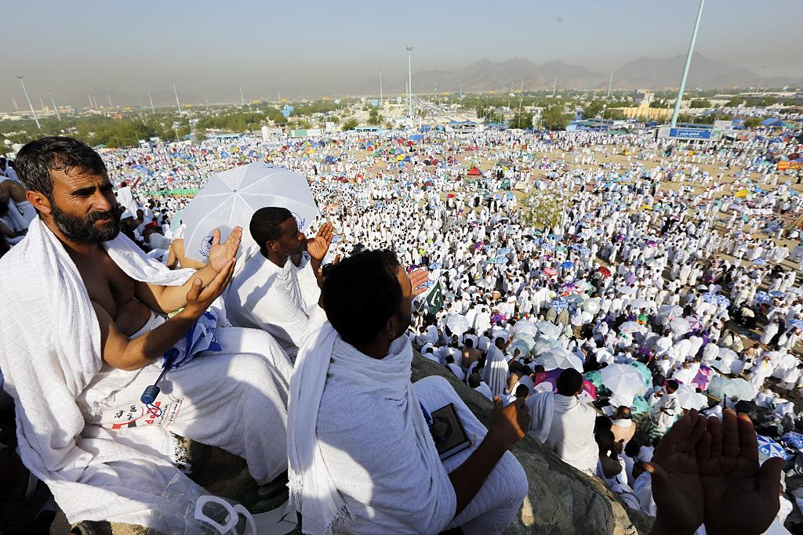
- Hac İbadeti
Vakfenin Hatırlattıkları
Ahirette Allah’ın huzurunda
bulunuşu hatırlatır.
Uzun soluklu bir duruştur. Bu da
insanı durultur, durulaştırır.
Korku ve ümit arası bir bekleyiştir.
Kişinin nefsine karşı vakarlı bir
duruşunu temsil eder.
Peygamberimiz (s.a.v.), ‘Hac Arafat’tır’
buyurmuşlardır.

Slide 6
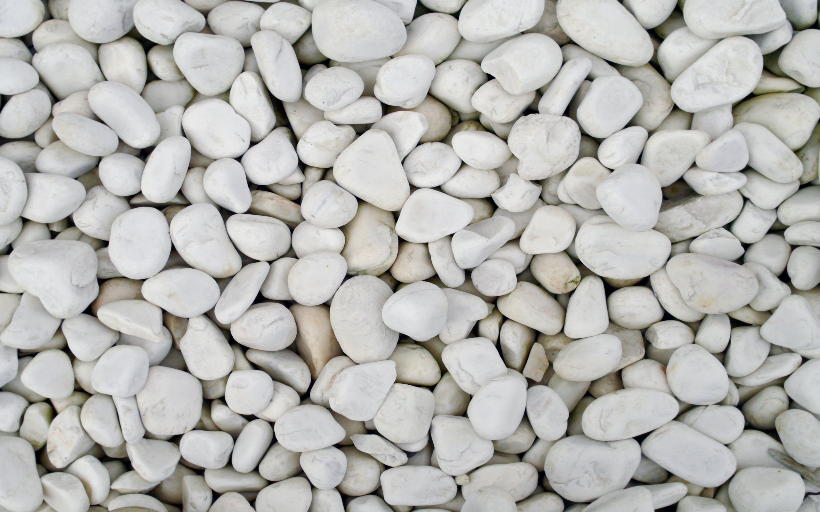
- Hac İbadeti
Şeytan Taşlamanın Hatırlattıkları
Hz. İbrahim’in (a.s.) mücadelesi akla gelir.
İyiliğin önündeki en büyük engel akla
getirilir.
Bu engelleri kaldırmak için mücadele
sözü verilir.
Şeytanın hile, vesvese, kötülük ve
düşmanlıklarına tepki gösterilir.
Ayrıca kötülüğü emreden nefse
karşı da bir direnme ifadesidir.

Slide 7
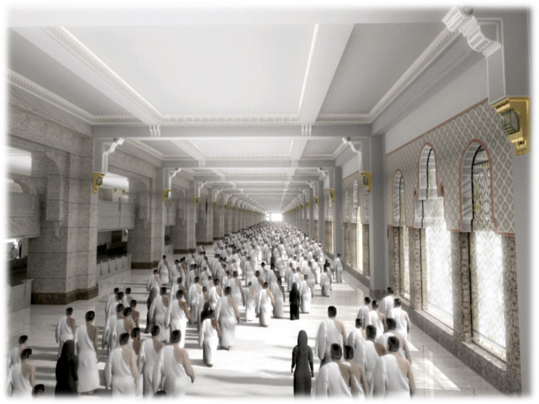
- Hac İbadeti
Sa’yın Hatırlattıkları
Hz. Hacer validemizin oğlu için
gayretini temsil eder.
Sa’y insanı ümitsizlikten kurtarır.
Allah için hiçbir şeyin imkânsız
olmadığının sembolüdür.
İnanç, sabır, ümit, tevekkül ve
kararlılığın sembolüdür.

Slide 8
- Hac İbadeti
Haccın Hatırlattıkları
İhramın Hatırlattıkları
Tavafın Hatırlattıkları
Vakfenin Hatırlattıkları
Şeytan Taşlamanın Hatırlattıkları
Sa’yın Hatırlattıkları

